Slide 1
Economie Suisse
La courbe de fièvre de l’économie Suisse
Daniel Kaufmann
Université de Neuchâtel et KOF Centre de recherches conjoncturelles

Slide 2
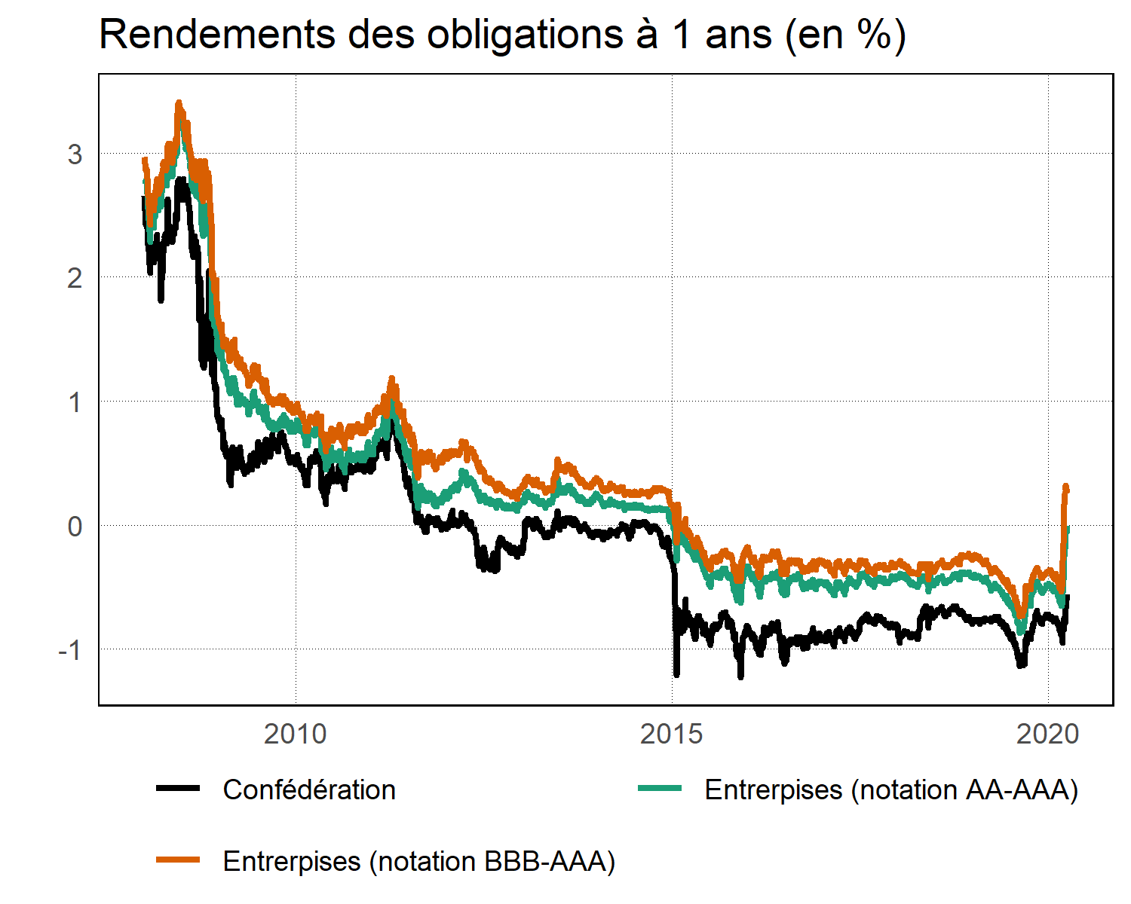
Qu’est-ce que c’est une prime de risque?
Différence entre…
le rendement d’une dette avec un risque de faillite (entreprises privées)
le rendement d’une dette sans risque (obligation de la Confédération)

Slide 3
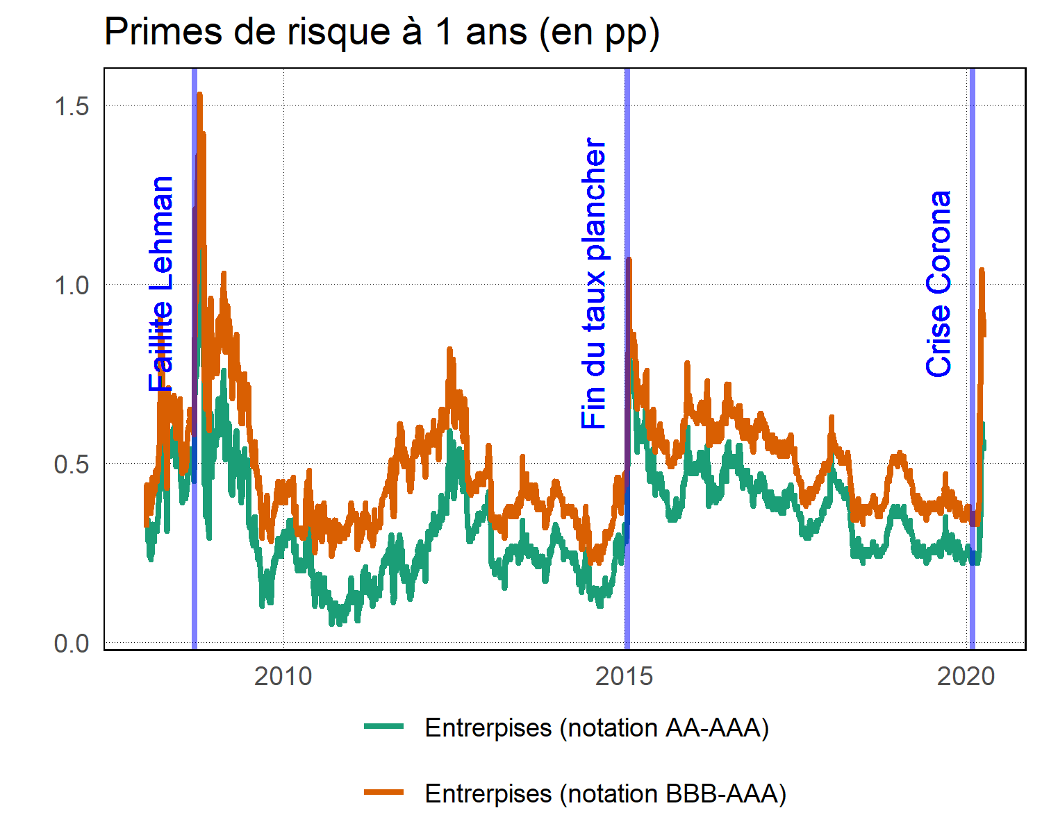
L’impact de la crise sur la prime de risque
La prime de risque augmente dans des crises économiques
Actuellement, la prime de risque et entre le niveau de la crise financière et le fin du taux plancher

Slide 4
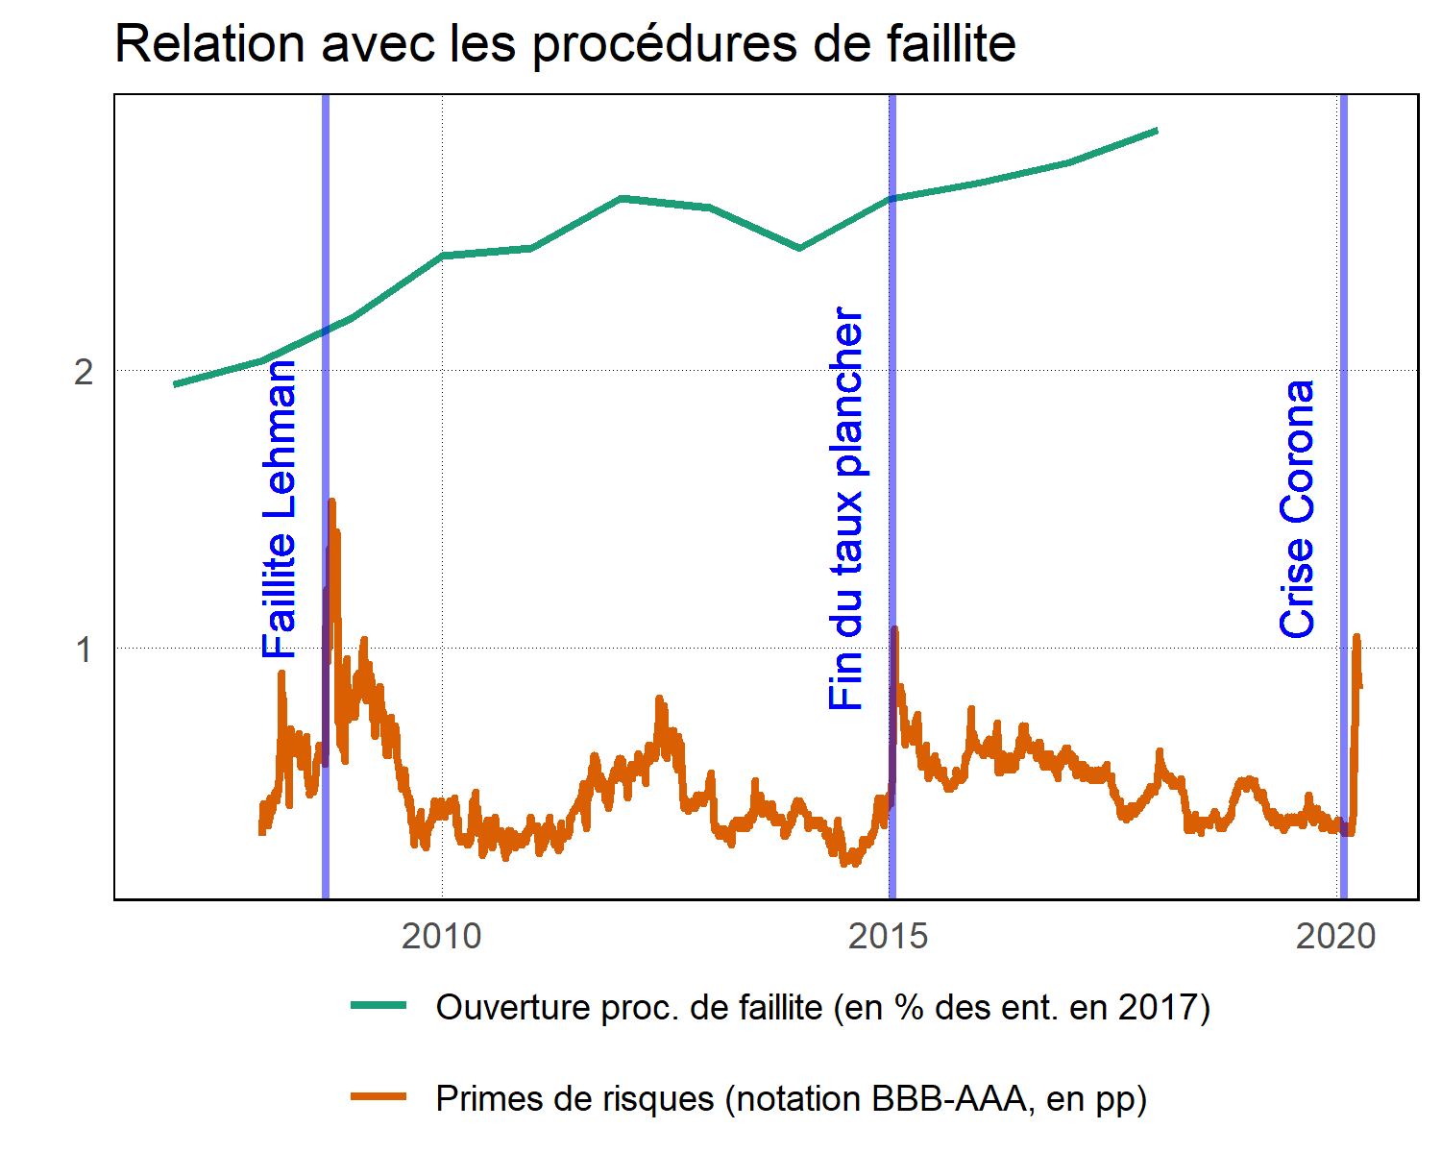
Ouverture des procédures de faillite
Lien avec les ouvertures de procédures de faillite
Mais, les informations des marchés financiers sont disponible chaque jour!
D’autres statistiques sont publié avec des retards important

Slide 5
Pour en savoir plus
#RestezChezVous
Code de programme et info sur l’économie Suisse:
github.com/dankaufmann/EcoSuisse
twitter.com/KaufmannDani
Programmes de bachelor et master à l’Université de Neuchâtel :
www.unine.ch/seco
Macro-économie 1&2, International Finance, Macro Policy

